Slide 1

DIGITAL DOCUMENT LIBRARY 구축 프로젝트
사용자 교육자료
프로젝트 단계 : 교육
문서 ID : IMG-TR-01
Ver 2.0

Slide 2

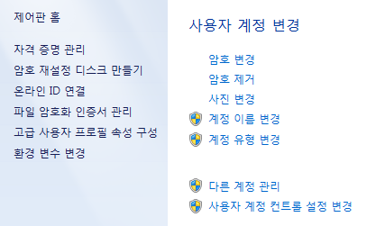
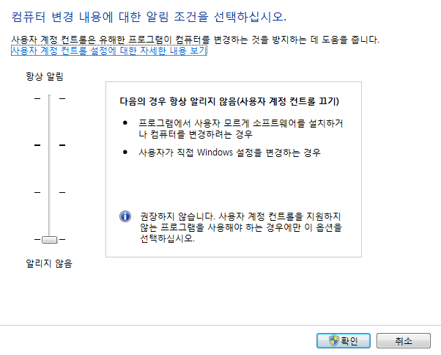
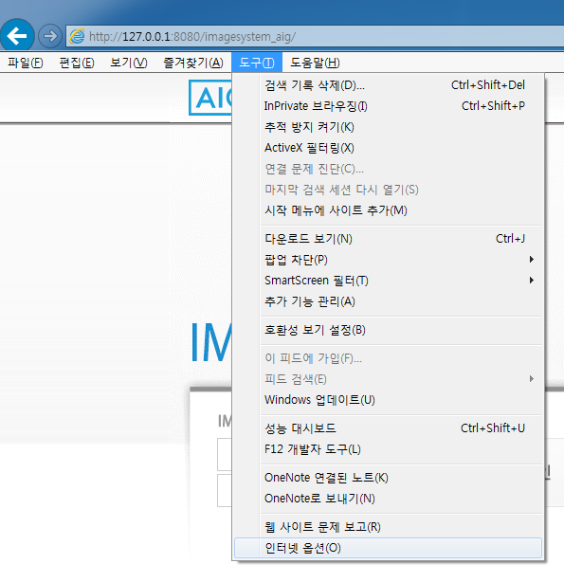
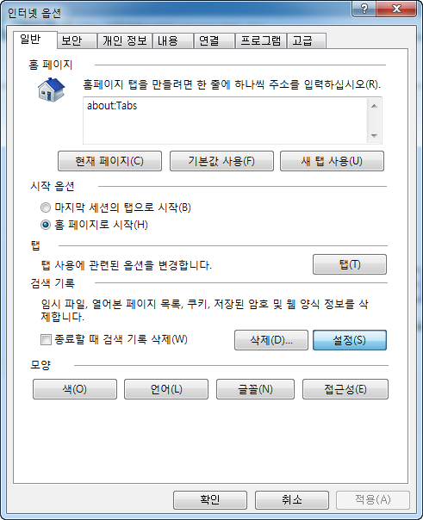
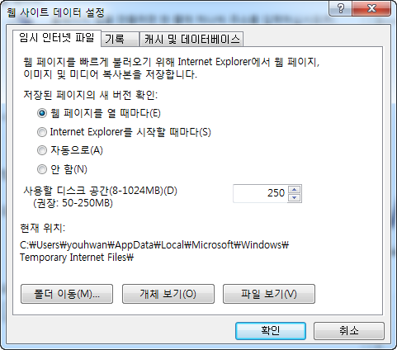
시작하기 전 환경 설정
1
이미지 시스템 사용 환경 : IE 9.0 이상 (크롬, 파이어폭스 등 다른 브라우저 지원 안됨)
2
사용자 계정 컨트롤 설정 변경
1) 제어판 > 사용자 계정 선택
2) 사용자 계정 컨트롤 설정 변경 선택
3) 스크롤을 아래로 내려서 '알리지 않음' 선택
3
인터넷 익스플로러 옵션 변경
1) IE → 도구 → 인터넷 옵션 선택
2) 일반 → 검색기록 → 설정
3) 임시 인터넷 파일
→ 웹 페이지를 열 때마다 선택
4
툴바(ToolBar) 삭제 : 네이버 툴바, 구글 툴바, 알 툴바 등 모든 툴바 삭제

Slide 3
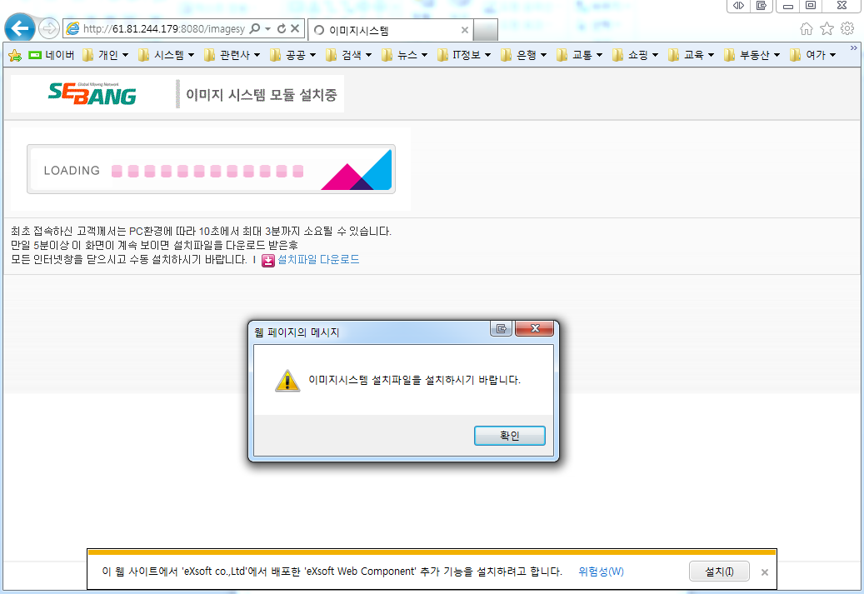
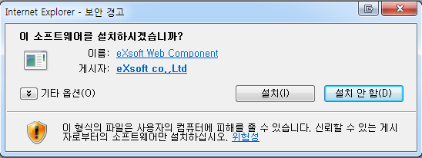
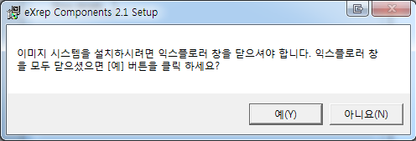
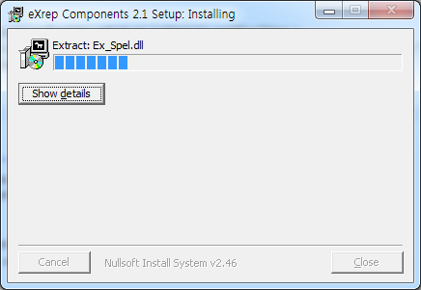
이미지 시스템 프로그램 설치
이미지시스템에 처음 접속시 프로그램 설치를 진행합니다.
3
'설치' 선택
4
'예(Y)' 선택
1
'확인' 선택
5
설치 진행
2
'설치' 선택

Slide 4
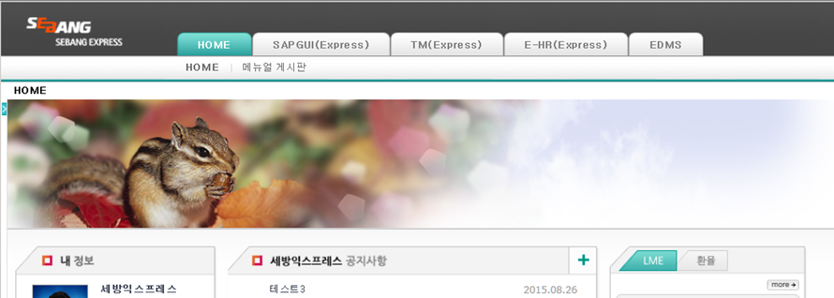
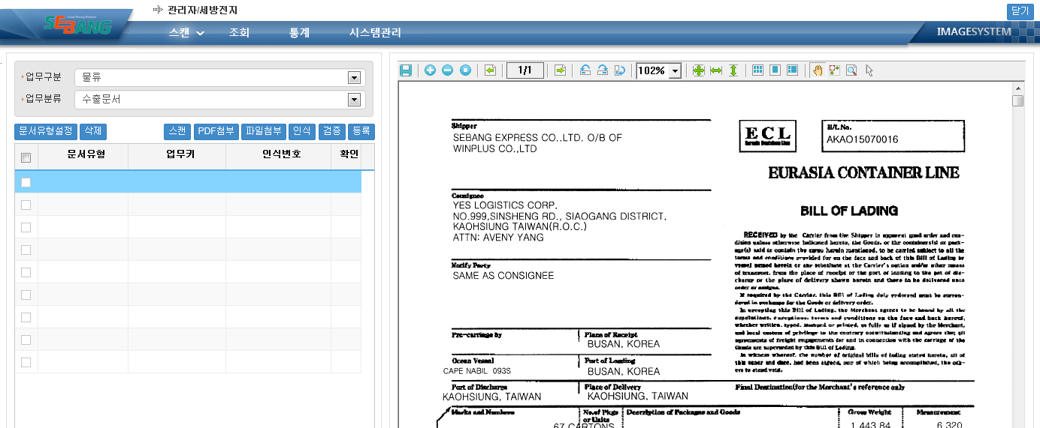
이미지 시스템 접근 방법
포탈 메인에서 EDMS 메뉴를 선택하면 이미지 시스템으로 접근합니다.
1
EDMS 메뉴 선택

Slide 5

시스템 사용 권한
1. 매입/매출 문서 접근 권한
세방 익스프레스의 모든 사용자는 등록, 조회, 수정 가능함
조회시 담당자 기준으로 같은 부서만 조회 가능
2. 총무부 및 대표이사 권한
총무부 및 대표이사는 모든 문서 조회 가능함
3. 삭제 권한
문서 삭제는 시스템 관리자만 가능함
- 일반 사용자의 경우 삭제 필요시 시스템 관리자에게 요청

Slide 6
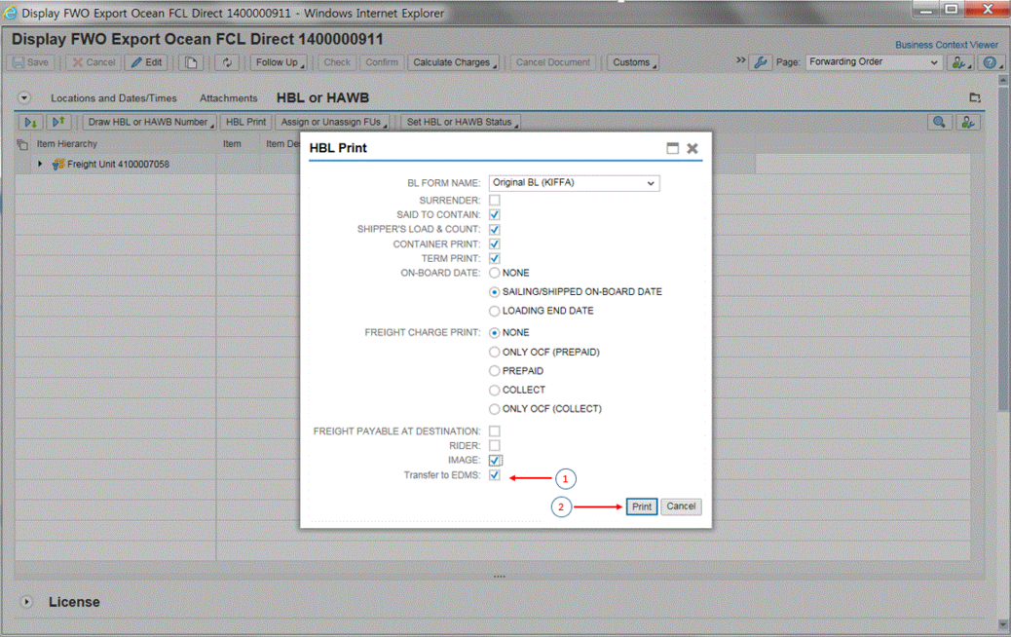
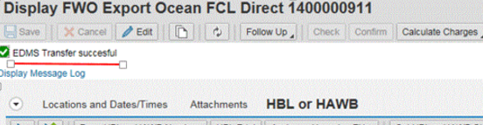
문서 등록 – HBL (TM -> EDMS전송)
FWO에서 HBL Print 클릭
HBL 출력할 때 옵션과 같이 선택 후 Transfer to EDMS 체크
Print 버튼 클릭
전송이 정상적으로 될경우 EDMS transfer successful 메시지 나타남.
전송 후 최대 10분 뒤 EDMS에서 확인 가능

Slide 7
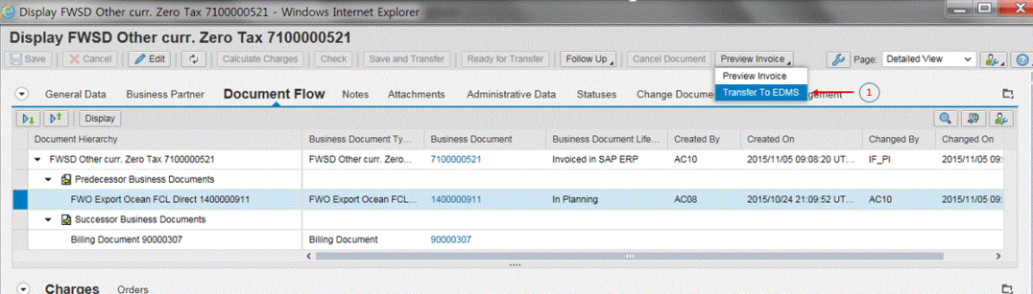
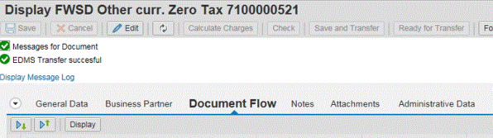
문서 등록 – 매출 INVOICE (TM -> EDMS전송)
FWSD에서 Preview Invoice 클릭
Transfer to EDMS 클릭( HBL에 FWSD가 여러 개가 존재하더라도 인쇄되는 invoic가 전부 전송되므로 FWSD 1곳에서만 전송하면 됨 )
전송 성공시 EDMS Transfer successful 메시지가 나타남.
전송 후 최대 10분 뒤 EDMS에서 확인 가능

Slide 8
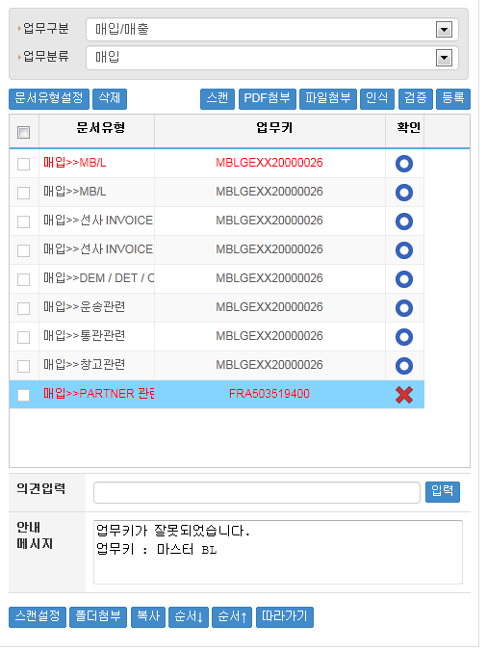
문서 등록 (스캔 / PDF첨부 / 파일첨부)
1
스캔 등록 순서
2
2
2
3
4
5
1) 업무 구분 및 분류 선택
2) 문서 등록
1) 스캔 : 스캔하고자 하는 문서를 스캐너에 탑재 후 스캔 선택
2) PDF첨부 : PDF 파일을 첨부 (여러개의 Tif 파일로 변환 후
첨부됨)
3) 파일첨부 : 일반 전자문서 첨부
3) 인식
- 문서유형 및 업무키 인식
- 정상적으로 인식된 문서는 문서유형, 업무키가 자동으로 설정됨
4) 검증
- 문서유형, 업무키 등이 정상적으로 등록되었는지 학인
- 정상일 경우 확인란에 'O' 표시, 비정상일 경우 'X' 표시
- 'X' 인 경우 문서유형, 업무키 확인
5) 등록
- 모든 문서의 검증이 완료된 후 등록 가능
6) 안내 메시지
- 문서선택시 마다 문서유형별 업무키 안내
- 검증 오류시 오류 메시지 안내
6

Slide 9
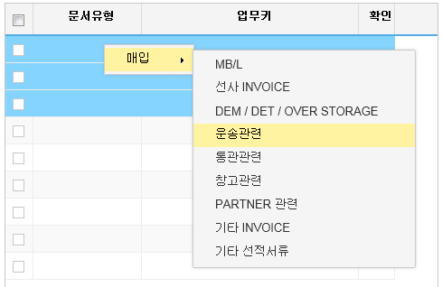
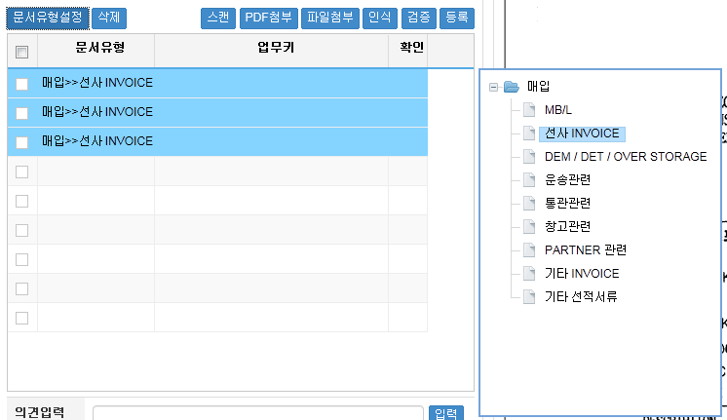
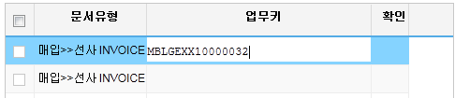
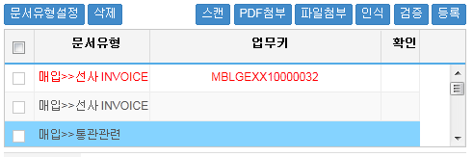
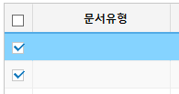
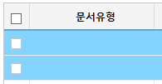
스캔시 업무키 및 문서유형 설정 방법
1
문서유형 설정 (방법 1)
문서유형 설정 (방법 2)
문서유형 칸에서
우측 마우스 클릭하여
문서유형 선택
1) 문서유형설정 선택
2) 우측 팝업에서 문서유형 더블클릭
2
업무키 입력/수정
4
'따라가기' 기능
- 상위에 있는 문서의 유형과 업무키를 그대로 설정하고자
할 경우 사용
- 문서유형, 업무키 중 설정이 안되있는 값만 따라가지 설정됨
입력칸에서 더블클릭 후 입력
3
여러 문서 선택 방법
Ctrl 또는 Shift 키를
이용하여 여러문서 선택
상단의 문서정보를
따라서 정보셋팅됨
체크박스 선택

Slide 10


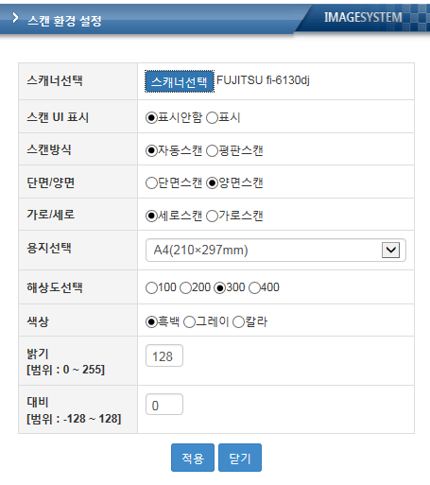
스캔환경 설정
1
스캔설정 선택
스캔 환경에서 단면/양면 설정을 제외하고는
다른 설정은 변경하지 않습니다.
(기본 설정 그대로 사용)
구분 | 설명
스캐너 선택 | PC에 연결된 스캐너를 선택
스캔 UI 표시 | 스캔시 UI 표시여부 선택 (표시안함 기본)
스캔방식 | 자동스캔 : 종이 급지 방식이 여러장으로 자동 급지를 하여 스캔 (기본) 평판스캔 : 해당사항 없음
단면/양변 | 단면스캔 : 종이의 앞면만을 스캔 양면스캔 : 종이의 앞/뒤면 스캔
가로/세로 | 세로스캔 Default
용지선택 | 종이의 사이즈 선택 (A4 기본)
해상도 선택 | 스캔되는 이미지의 품질을 설정함 기본 300 dpi 설정
색상 | 흑백 : 1bit 흑백으로 스캔이 수행됨 (기본) 그레이 : 8bit 흑백으로 스캔이 수행됨 칼라 : 24bit 칼라로 스캔이 수행됨
밝기 / 대비 | 128 / 0 (기본)

Slide 11
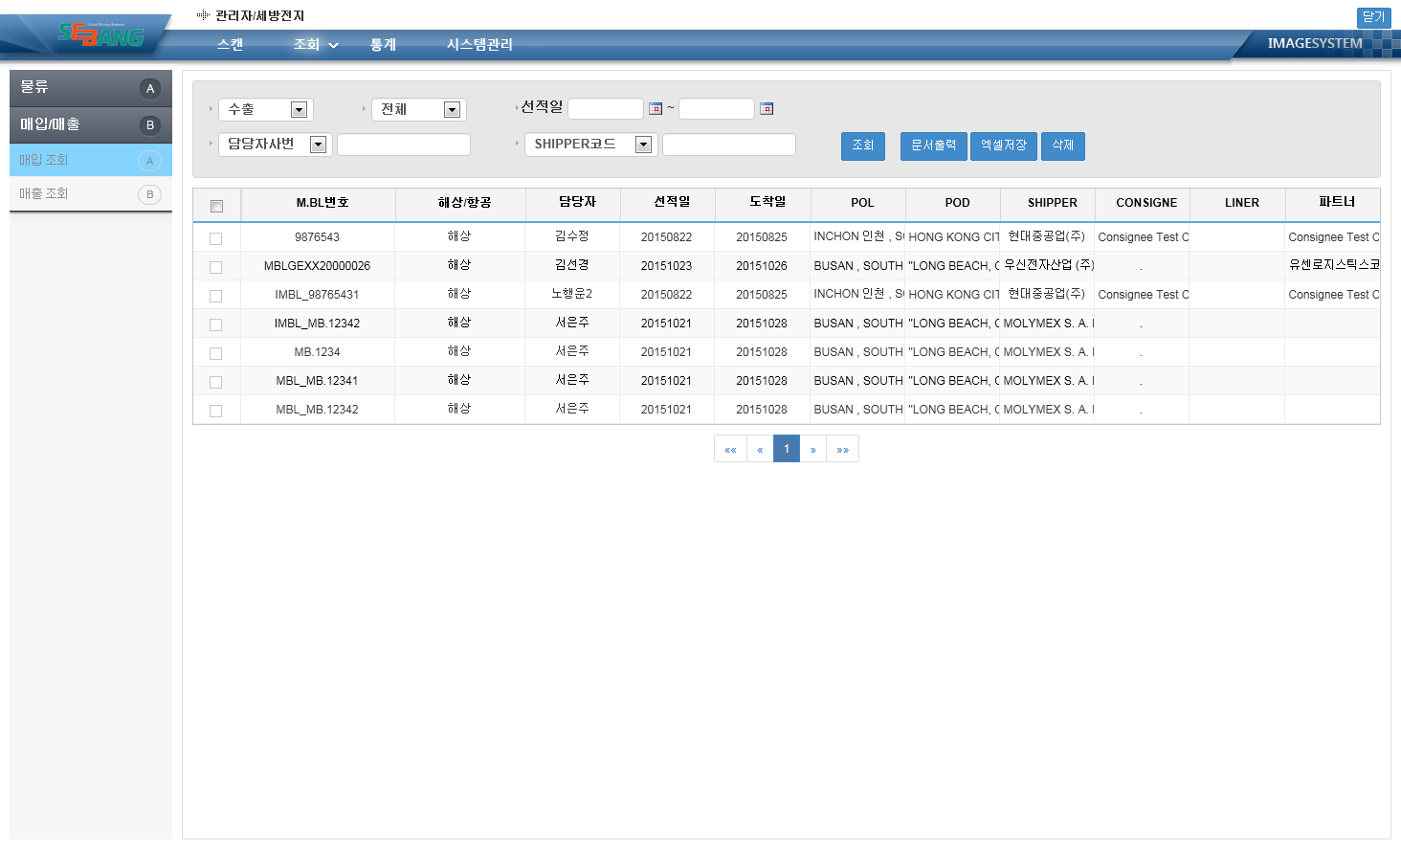
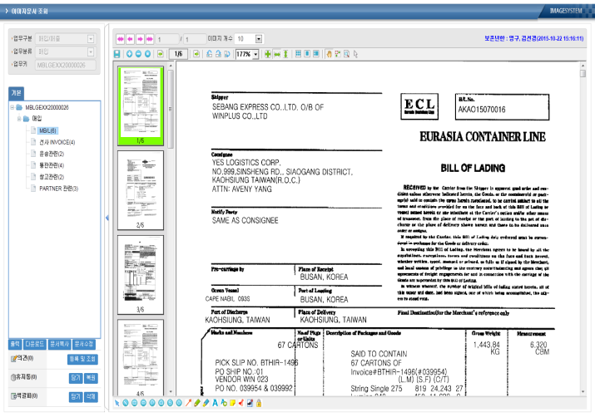
검색 및 조회
1
문서 검색
1) 조회 선택
3) 검색 조건 입력 후
조회
2) 세부업무 선택
4) 문서 선택시
상세조회화면 PopUp
담당자와 같은 부서의 문서만 조회 가능
(단, 총무부는 모든 문서 조회 가능)

Slide 12

문서 상세 조회
상세 설명
1
6
1) 업무구분 / 분류 / 업무키 표시
2) 문서분류체계 표시
3) 출력 / 다운로드 / 문서복사 / 문서수정
- 출력 : 문서 출력
- 다운로드 : PC에 문서 다운로드
- 문서복사 : 현재 문서를 복사
- 문서수정 : 현재 문서를 다른 폴더로 이동
4) 의견
- 조회문서에 대한 의견 등록/조회
5) 휴지통
- 문서 삭제 및 복원
6) 페이지 이동 및 이미지 보기
7) 이미지 썸네일
8) 이미지 조회
9) 주석 기능
8
2
7
3
4
5
9

Slide 13
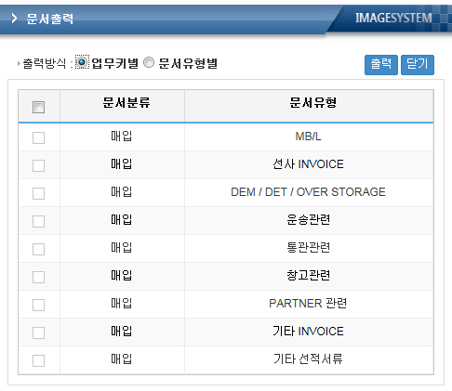
문서 일괄 출력
조회 화면에서 문서출력
2) 문서출력 선택
1) 출력하고자 하는
문서 선택
3) 출력방식 선택
- 업무키별 : 업무번호순으로 일괄 출력
- 문서유형별 : 문서유형순으로 일괄출력
4) 출력하고자 하는
문서유형 선택

